Slide 1
Безопасный Интернет для школьников
Безопасный Интернет

Slide 2

СОЦИАЛЬНЫЕ СЕТИ И ФОРУМЫ

Slide 3

использование персональных данных
Меньше конкретных данных о своей жизни.
Не публикуйте Ваш домашний адрес.
Не размещайте в общем доступе посты о дорогостоящих покупках.
Не описывайте свой постоянный маршрут от дома до школы.

Slide 4
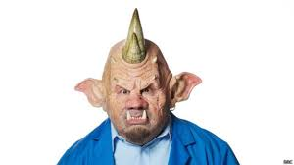
троллинг
Спорить с троллем бесполезно.
Игнорируйте тролля, не отвечайте ему и не пытайтесь доказать, что он не прав.
Можно внести тролля в Ваш личный «черный список».

Slide 5


незнакомый друг
никогда не приглашайте новых друзей из Сети к себе домой, встречайтесь в многолюдном месте, а после встречи не позволяйте себя провожать.

Slide 6

ЭЛЕКТРОННАЯ ПОЧТА

Slide 7
спам
Поставить галочку «защита от спама» в настройках вашего почтового ящика.
Никогда не отвечай на спам и не переходи по указанным в нем ссылкам.
Не открывай письма с неизвестных почтовых ящиков, и, что особенно важно, не открывай вложенные в них файлы.
Письма с неизвестных Вам почтовых ящиков и присланные в них файлы надо безжалостно удалять.
Обязательно установите на компьютер антивирусную программу.

Slide 8

Письма счастья
Никаких денег!

Slide 9
Взлом почты
Не храните в почтовом ящике ценную информацию и интимные фотографии. После пересылки или скачивания обязательно удаляйте такие письма.
Не используйте для паролей простые общеупотребимые слова, чем сложнее пароль, тем выше безопасность.
Если у Вас несколько почтовых ящиков, не используйте на всех один и тот же пароль.
Периодически меняйте пароли, особенно в случае появления подозрения о том, что текущий вариант пароля скомпрометирован.
НИ В КОЕМ СЛУЧАЕ не записывайте пароли в блокнотике, который лежит «под рукой» возле монитора компьютера.

Slide 10

МЕССЕНДЖЕРЫ

Slide 11
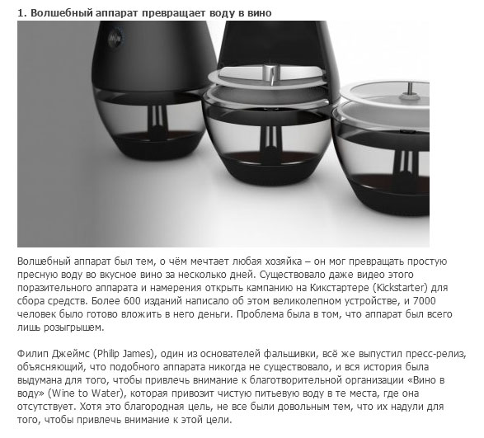
«Фейковые» новости
Доверяй, но проверяй!

Slide 12
«Фейковые» объявления с просьбой о помощи
Прежде чем сделать доброе дело, подумай!

Slide 13

Торренты и файлообменники

Slide 14

Вирусы в файлах

Slide 15
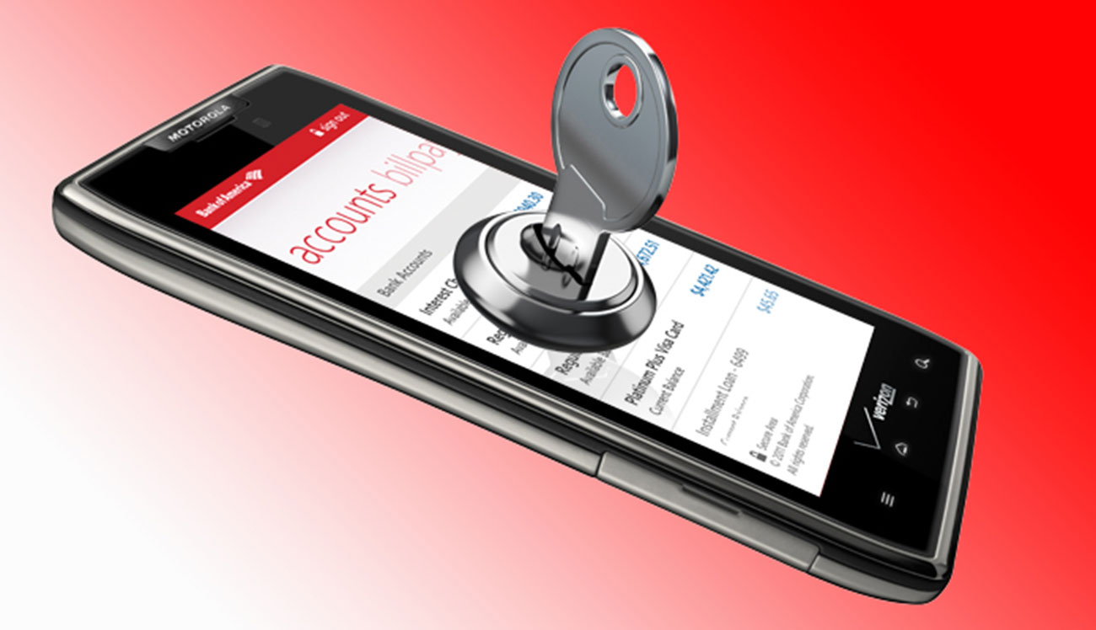
Кража денег с телефона
Не вводите номер своего телефона на сомнительных сайтах.
Не отправляйте ответных смс и не активируйте пришедшие ссылки.

Slide 16
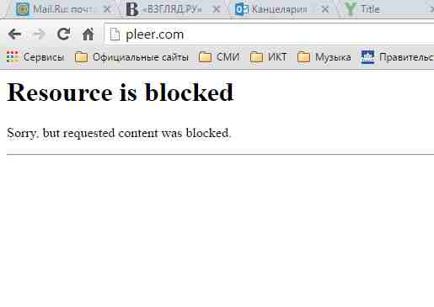
Блокировка сайтов
eais.rkn.gov.ru

Slide 17
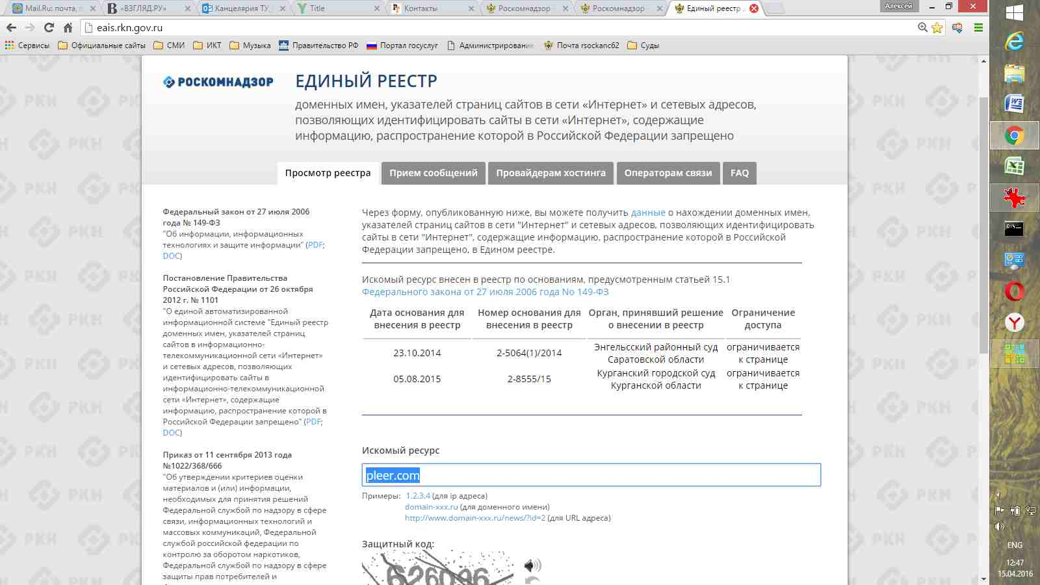
Блокировка сайтов

Slide 18
Федеральный закон “Об информации, информационных технологиях и о защите информации” №149-ФЗ
Основаниями для включения в реестр сведений являются:
1) решения уполномоченных Правительством Российской Федерации федеральных органов исполнительной власти в отношении распространяемых посредством сети "Интернет":
а) материалов с порнографическими изображениями несовершеннолетних и (или) объявлений о привлечении несовершеннолетних в качестве исполнителей для участия в зрелищных мероприятиях порнографического характера;
б) информации о способах, методах разработки, изготовления и использования наркотических средств, психотропных веществ и их прекурсоров, местах приобретения таких средств, веществ и их прекурсоров, о способах и местах культивирования наркосодержащих растений;

Slide 19
Федеральный закон “Об информации, информационных технологиях и о защите информации” №149-ФЗ
в) информации о способах совершения самоубийства, а также призывов к совершению самоубийства;
г) информации о несовершеннолетнем, пострадавшем в результате противоправных действий (бездействия), распространение которой запрещено федеральными законами;
д) информации, нарушающей требования федеральных законов о запрете деятельности по организации и проведению азартных игр и лотерей с использованием сети "Интернет";
2) вступившее в законную силу решение суда о признании информации, распространяемой посредством сети "Интернет", информацией, распространение которой в Российской Федерации запрещено.

Slide 20
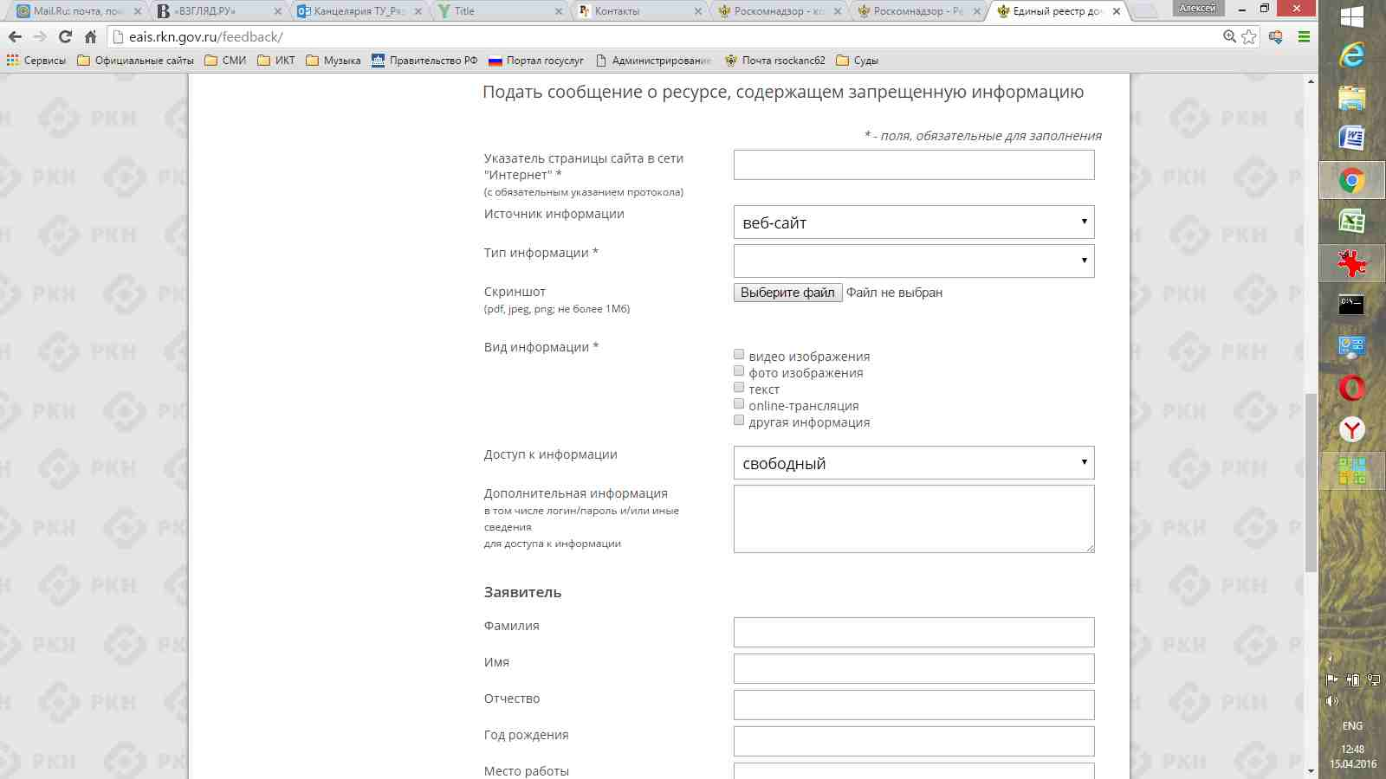

Slide 21

ФЕДЕРАЛЬНЫЙ ЗАКОН № 152-ФЗ «О ПЕРСОНАЛЬНЫХ ДАННЫХ»

Slide 22
Закон «О персональных данных»
Все Ваши персональные данные (фамилия, имя, отчество, адрес проживания и т.д.) могут собираться и распространяться только с Вашего разрешения.
Если вдруг Вы обнаружите в сети интернет информацию о себе, содержащую Ваши персональные данные, разрешение на размещение которых Вы не давали, требуйте от владельца сайта её удаления.
В случае, если Вам отказывают в удалении – обращайтесь в Роскомнадзор, в полномочия которого входят такие вопросы.

Slide 23


ФЕДЕРАЛЬНЫЙ ЗАКОН № 436-ФЗ «О ЗАЩИТЕ ДЕТЕЙ ОТ ИНФОРМАЦИИ, ПРИЧИНЯЮЩЕЙ ВРЕД ИХ ЗДОРОВЬЮ И РАЗВИТИЮ» И «ПРАВИЛА ОКАЗАНИЯ УСЛУГ СВЯЗИ ПО ПЕРЕДАЧЕ ДАННЫХ»

Slide 24
Теперь, заходя в публичное место с призывной надписью «WiFi FREE» - готовьте паспорт или мобильный телефон для получения смс с кодом доступа от Вашего оператора.
Еще один вариант входа в интернет в «пункте коллективного доступа» – наличие регистрации на Портале государственных услуг http://gosuslugi.ru

Slide 25

Уголовный кодекс

Slide 26
Уголовный кодекс
Лазить на чужой компьютер без разрешения хозяина нельзя! Нельзя красть оттуда информацию, удалять её, менять по своему усмотрению и т.д.
Нельзя создавать и распространять компьютерные вирусы и другие «зловредные» программы, мешающие работе компьютеров интернет-пользователей!
А тем, кто работает с компьютерами и другой умной электроникой ИТ- оборудованием нельзя нарушать инструкции и правила эксплуатации такой техники, составленные работодателем.

Slide 27
Спасибо за внимание.

